Slide 1
Hello, Im NEART
NEART에 대한 이해
Team Polymorphism
안녕하세요,
NEART입니다 !

Slide 2




03
03 논리적 설계
#관계형스키마 # 테이블구조도
논리적 설계
01
목표 DBMS에 맞춰 개념적 모델에서 만들어진 ERD를 논리적 모델로 설계
02
개념적 설계 단계에서 생성된 ERD를 바탕으로 생성되는 테이블들의 집합
DB모델링
02
02

Slide 3

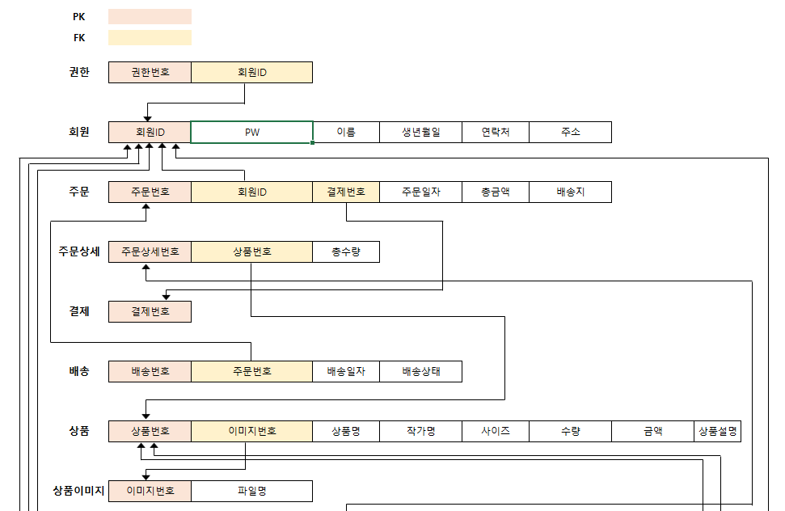
03
03 논리적 설계
06
06

Slide 4
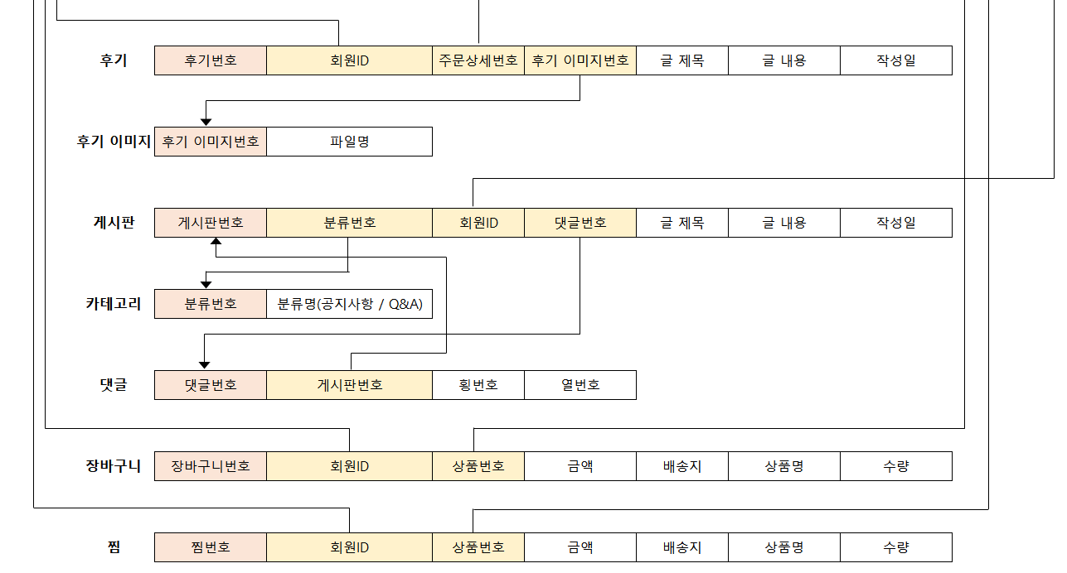
03
03 논리적 설계
06
06

Slide 5

04
04 물리적 설계
물리적 설계
DB모델링
#eXERD # 테이블 저장 구조 설계
-
DBMS가 제공하는 물리적 구조에 따라 테이블 저장 구조 설계
-
필드의 데이터 타입, 인덱스, 테이블 저장 방법 등 정의
03
03

Slide 6
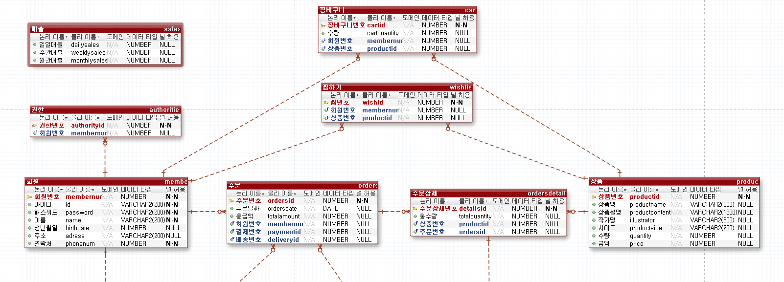
04
04 물리적 설계
06
06

Slide 7
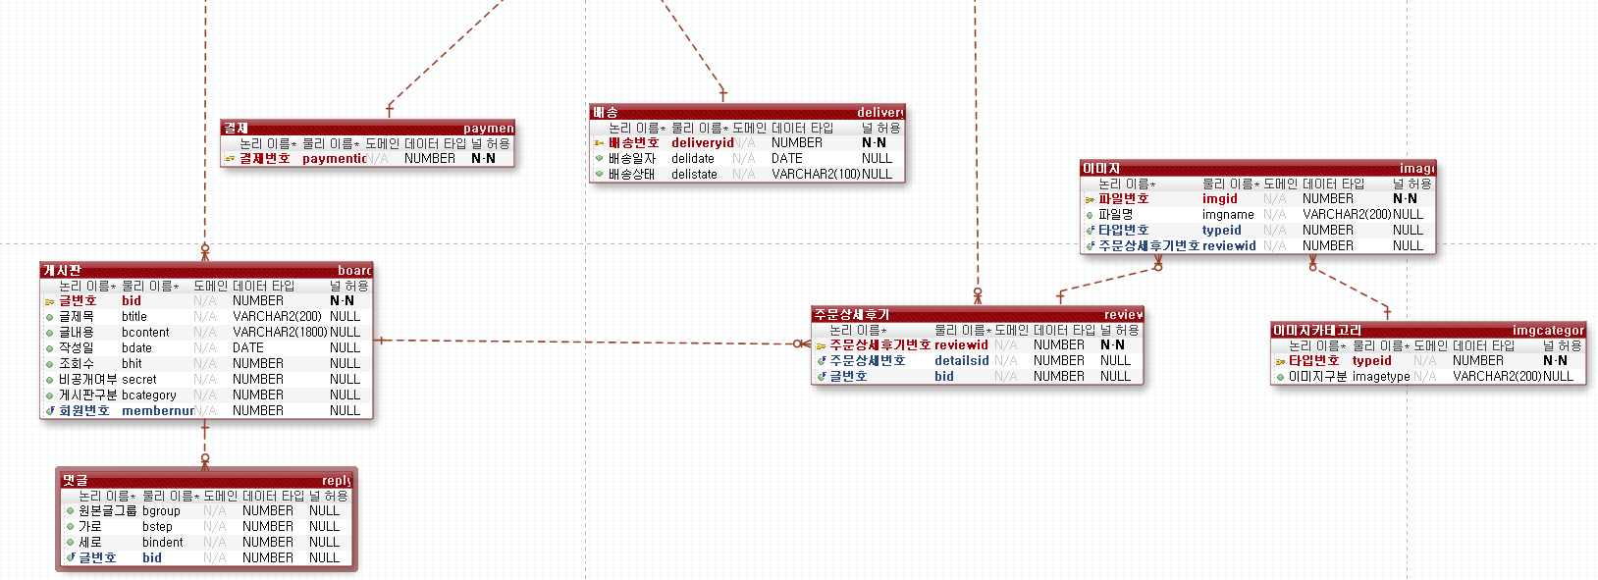
04
04 물리적 설계
06
06

Slide 8

Hello, Im NEART
NEART에 대한 이해
Team Polymorphism
감사합니다

